Slide 1
22. Alistamisesta vapauteen Tietoisku: Dekolonisaatio Afrikassa
Forum Historia
6

Slide 2
Afrikan itsenäiset valtiot ennen toista maailmansotaa
Egypti itsenäistyi 1922, mutta Ison-Britannian vaikutus säilyi maassa aina 1950-luvulle saakka.
Liberia perustettiin 1800-luvulla Amerikassa vapautettujen orjien siirtokunnaksi.
Etiopia säilytti itsenäisyytensä koko kolonialismin ajan lukuun ottamatta Italian miehitystä 1936–1941.
Etelä-Afrikka sai itsenäisyyden 1931, kun Iso-Britannia julisti siirtomaitaan vapaiksi.

Slide 3
Dekolonisaatio eli siirtomaavallan päättyminen
Dekolonisaation syitä:
siirtomaavaltojen heikentyminen maailmansodissa
yleisen ilmapiirin muutos
kolonialismia ei enää pidetty oikeutettuna
II maailmansodan jälkeen perustettu YK korosti kansojen itsemääräämisoikeutta
nationalismin leviäminen ja vapausliikkeet siirtomaissa
kylmä sota: Neuvostoliitto tuki vapausliikkeitä

Slide 4
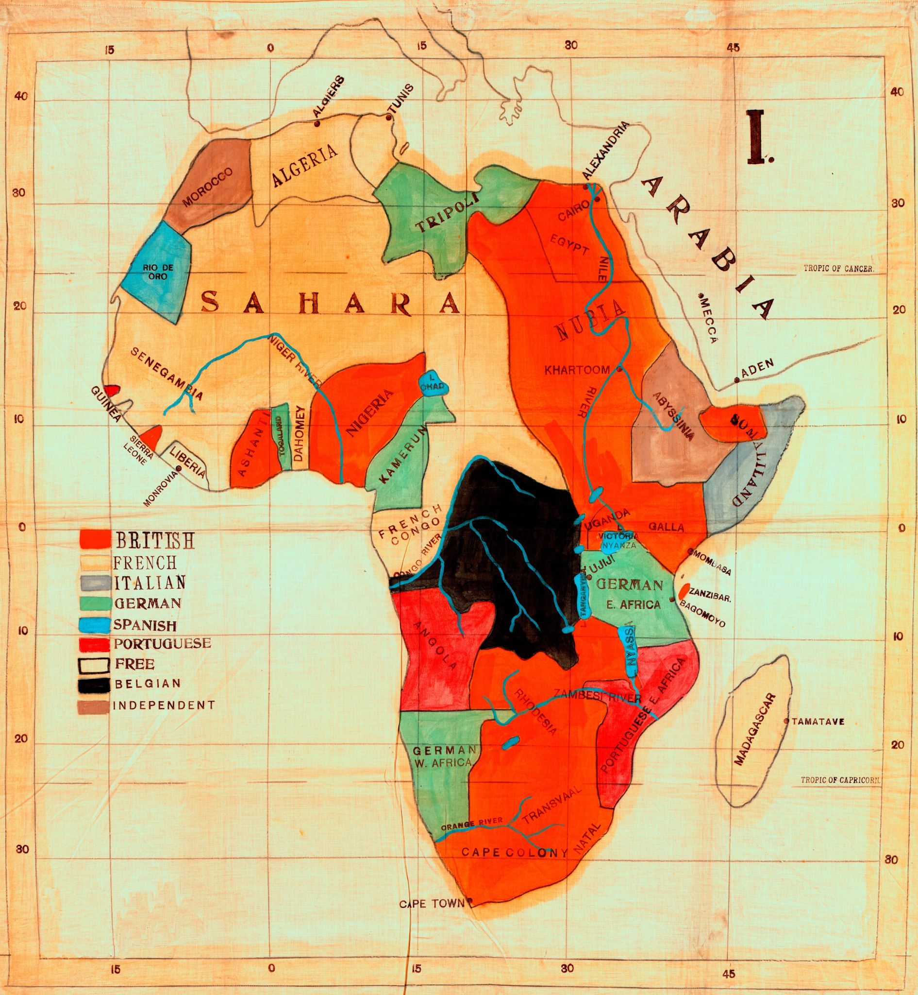
Dekolonisaatio Afrikassa
Suurin osa maista itsenäistyi 1950- ja 1960-luvuilla.
Itsenäistyminen tapahtui pääosin rauhanomaisesti. Esimerkiksi britit eivät vastustaneet siirtomaidensa pyrkimyksiä itsenäistyä.

Slide 5
Dekolonisaatio Afrikassa
Ranska piti omistuksistaan tiukasti kiinni. Algeriassa sodittiin monta vuotta ennen itsenäistymistä 1962.
Viimeisenä siirtomaistaan luopui Portugali 1970-luvulla.
Moni maa ajautui itsenäistymisen jälkeen sisällissotaan, esimerkiksi Belgian Kongo ja Nigeria.

